Slide 1
Avaliação Documental em Arquivologia: Conceitos e Instrumentos
Introdução à Organização de Arquivos
Elaborado por Cibele A. C. Marques dos Santos, Francisco L. de Aguiar e Marcos U. Cavalheiro

Slide 2
Gestão Documental
Conjunto de procedimentos e operações técnicas referentes à produção, tramitação, uso, AVALIAÇÃO e arquivamento de documentos em fase corrente e intermediária, visando a sua eliminação ou recolhimento para guarda permanente (Art. 3º ).
É dever do Poder Público a gestão documental e a proteção especial a documentos de arquivo, como instrumento de apoio à administração, à cultura, ao desenvolvimento científico e como elementos de prova e informação (Art. 1º ).
Lei 8159/1991 - Lei Nacional de Arquivo

Slide 3
O Arquivo segundo a Lei de Arquivos: Conceito, Acesso e Sigilo
Consideram-se arquivos, para os fins desta Lei, os conjuntos de documentos produzidos e recebidos por órgãos públicos, instituições de caráter público e entidades privadas, em decorrência do exercício de atividades específicas, bem como por pessoa física, qualquer que seja o suporte da informação ou a natureza dos documentos (Art. 2º ).
Todos têm direito a receber dos órgãos públicos informações de seu interesse particular ou de interesse coletivo ou geral, contidas em documentos de arquivo, que serão prestadas no prazo da lei, sob pena de responsabilidade, ressalvadas aquelas cujos sigilo seja imprescindível à segurança da sociedade e do Estado, bem como à inviolabilidade da intimidade, da vida privada, da honra e da imagem das pessoas (Art. 4º ).

Slide 4
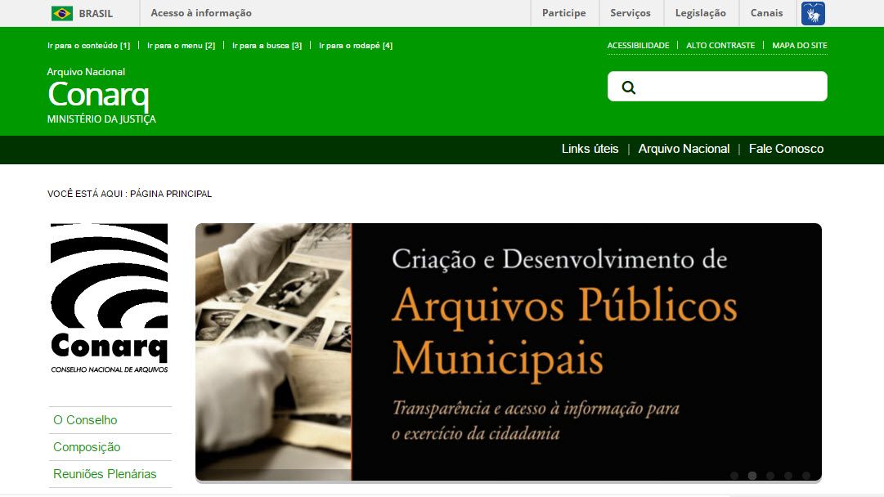
Não existem “modelos” de gestão documental → Existem “normas”, “políticas” e “sugestões”...
Art. 26 - Fica criado o Conselho Nacional de Arquivos (CONARQ), órgão vinculado ao Arquivo Nacional, que definirá a política nacional de arquivos, como órgão central de um Sistema Nacional de Arquivos (SINAR).

Slide 5
Arquivo, acesso e sigilo: a lei de 1991 x a Lei de 2011
Lei 8159/1991 - Lei Nacional de Arquivo
Todos têm direito a receber dos órgãos públicos informações de seu interesse [...] prestadas no prazo da lei, [...] ressalvadas aquelas cujos sigilo seja imprescindível à segurança da sociedade e do Estado, bem como à inviolabilidade da intimidade, da vida privada, da honra e da imagem das pessoas (Art. 4º ).
Lei 12.527/2011 – Lei de Acesso à Informação - LAI

Slide 6
A Lei de Acesso à Informação (LAI)
Regula o acesso a informações previsto no inciso XXXIII do art. 5o, no inciso II do § 3o do art. 37 e no § 2o do art. 216 da Constituição Federal; altera a Lei nº 8.112, de 11 de dezembro de 1990; revoga a Lei no 11.111, de 5 de maio de 2005, e dispositivos da Lei nº 8.159, de 8 de janeiro de 1991; e dá outras providências.
Regulamenta o direito constitucional de acesso às informações públicas. Essa norma entrou em vigor em 16 de maio de 2012, e criou mecanismos que possibilitam, a qualquer pessoa, física ou jurídica, sem necessidade de apresentar motivo, o recebimento de informações públicas dos órgãos e entidades.
Vale para os Três Poderes da União, Estados, Distrito Federal e Municípios, inclusive aos Tribunais de Conta e Ministério Público. Entidades privadas sem fins lucrativos também são obrigadas a dar publicidade a informações referentes ao recebimento e à destinação dos recursos públicos por elas recebidos.

Slide 7
Os instrumentos de gestão documental: da classificação à avaliação

Slide 8
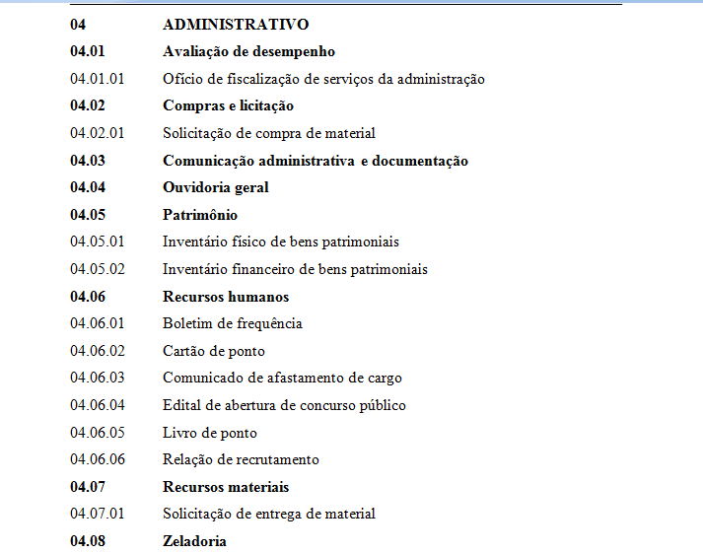
Plano de Classificação

Slide 9
Tabela de Temporalidade

Slide 10
Instrumento de Gestão x Arquivística Integrada

Slide 11
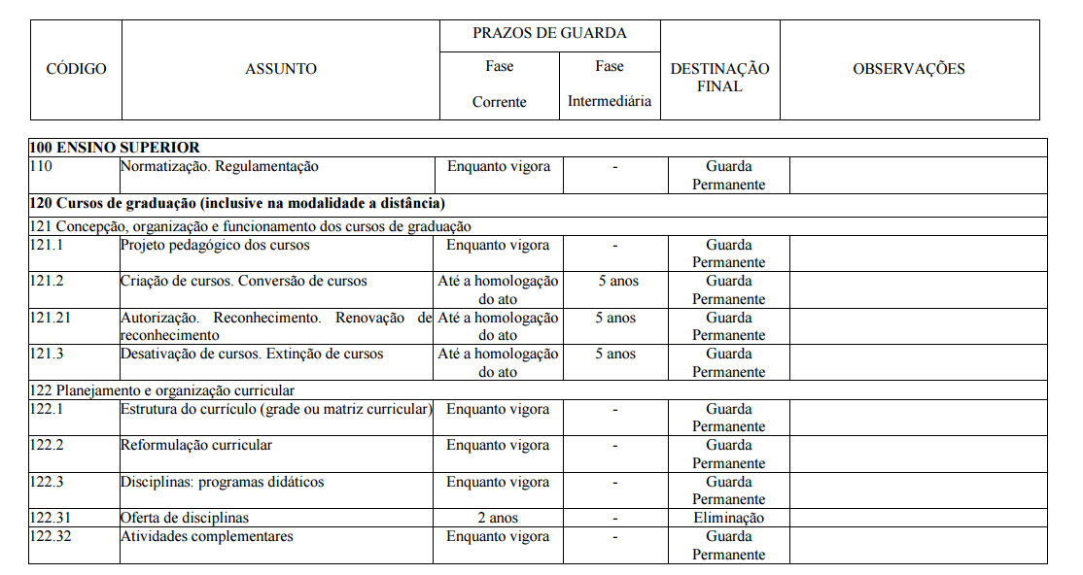
Portaria MEC nº 1.224 – 18/12/2013

Slide 12
O que é a “AVALIAÇÃO” em Arquivologia?
“Processo de análise de documentos de arquivo, que estabelece os prazos de guarda e a destinação, de acordo com os valores que lhes são atribuídos” (BRASIL, 2005, p.41).
“Trabalho interdisciplinar que consiste em identificar valores para os documentos (imediato e mediato) e analisar seu ciclo de vida, com vistas a estabelecer prazos para sua guarda ou eliminação, contribuindo para a racionalização dos arquivos e eficiência administrativa, bem como para a preservação do patrimônio documental” (BERNARDES, 1998, p. 3).

Slide 13
Objetivos da Avaliação Documental
Estabelecer prazos de guarda nas fases corrente e intermediária, prevendo, segundo legislação, políticas e necessidades, a eliminação ou recolhimento dos documentos de arquivo à guarda permanente.
Definir o valor documental, visando preservar documentos considerados importantes, e reduzir ao essencial a massa documental em arquivos.
Garantir condições de conservação da documentação de valor permanente.

Slide 14
Objetivos da Avaliação Documental
Controlar o processo de produção documental, orientando o emprego de suportes adequados para o registro da informação.
Racionalização do espaço físico e redução do peso no edifício.
Racionalização da produção e do fluxo (trâmite documental).
Garantir a constituição do patrimônio arquivístico da entidade.

Slide 15
Objetivos da Avaliação Documental
Coordenar o sistema de arquivos da instituição.
Definir procedimentos para o funcionamento dos arquivos.
Garantir as transferências e recolhimentos.
Permitir pleno acesso à informação e aos documentos.

Slide 16
Critérios de Avaliação Documental e o “JUÍZO DE VALOR”
VALOR ADMINISTRATIVO: documentos que testemunham a política e os procedimentos adotados pelo organismo, no desempenho de suas funções;
VALOR LEGAL: documentos que envolvem direitos a curto ou longo prazo, tanto do governo quanto de terceiros, e que possuem caráter probatório.
VALOR FISCAL: documentos relativos a operações financeiras e à comprovação de despesas e receitas.

Slide 17
Critérios de Avaliação Documental e o “JUÍZO DE VALOR”
VALOR PRIMÁRIO: os documentos apenas com valor primário devem ser eliminados após o cumprimento do prazo de guarda estabelecido na TTD”.
VALOR SECUNDÁRIO: os documentos passam a ser fonte de pesquisa e informação sobre o próprio serviço e sobre pessoas, fatos ou fenômenos, cuja memória, em termos históricos, considera-se relevante (Manual de gestão de documentos do Estado do Paraná, 1998, p.8).

Slide 18
Prazos de Guarda
Período de tempo em que o documento deve ser mantido no arquivo corrente e intermediário, aguardando destinação final (expurgo ou arquivo permanente?).
MÉDIA EM ARQUIVO CORRENTE:
valor imediato ou primário – documentos vigentes e muito consultados (5 anos).
valor primário reduzido – documentos regularmente consultados (5+ 5= 10 anos).

Slide 19
Prazos de Guarda
MÉDIA EM ARQUIVO INTERMEDIÁRIO
valor primário mínimo – documentos com pouca frequência de uso (10+20= 30 anos).
secundário potencial – documentos transferidos para arquivo permanente (30+20= 50 anos) – acesso público mediante autorização.

Slide 20
Prazos de Guarda
ARQUIVO PERMANENTE
valor secundário máximo – documentos que perderam a vigência, valor permanente, histórico, patrimonial; acesso público pleno (mundo “ideal”).

Slide 21
Plano de Destinação Documental
“Esquema no qual se fixa a destinação dos documentos” (BRASIL, 2005, p.133).
“Conjunto de instrumentos de destinação de documentos” (BELLOTTO;CAMARGO, 1996, p.60).

Slide 22
Instrumentos de Destinação
Tabela de Temporalidade;
Lista de Eliminação;
Termo de Eliminação;
Relação de Transferência (controla a passagem de documentos do arquivo corrente para o arquivo intermediário);
Relação de Recolhimento (controla a passagem de documentos do arquivo intermediário para o arquivo permanente).

Slide 23
Prazos de Prescrição
Os prazos prescricionais deverão ser definidos pelos representantes da área jurídica que integrarem as Comissões de Avaliação de Documentos e Acesso (CADAs).
Conforme determina o Decreto nº 4.073, de 3 de janeiro de 2002, em seu Art. 18, todos os órgãos e entidades da administração pública federal devem constituir suas respectivas comissões permanentes de avaliação de documentos, e com a LAI, as comissões de avaliação de documentos sigilosos.

Slide 24
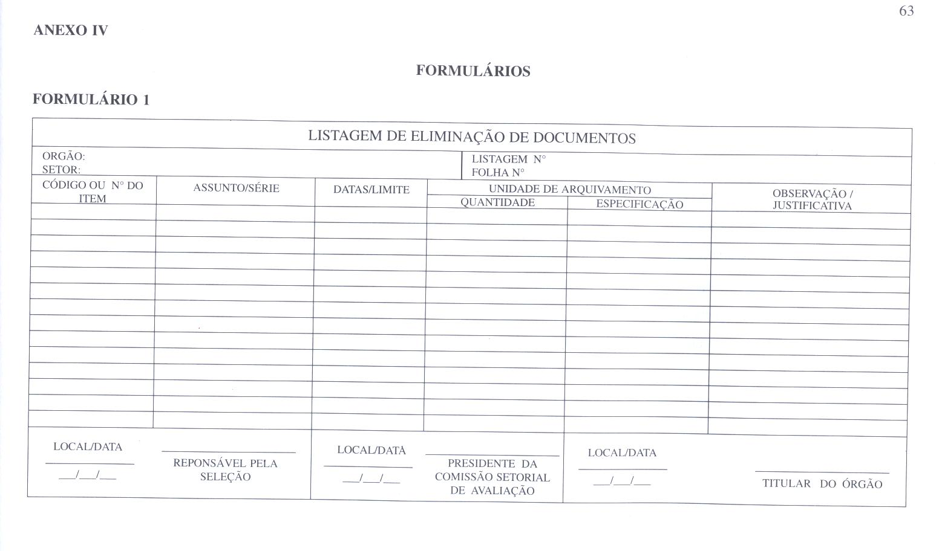
Lista de Eliminação de Documentos

Slide 25
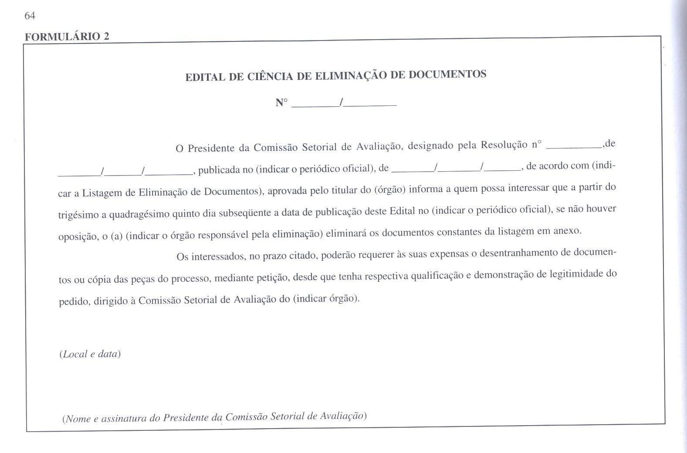
Edital de Ciência de Eliminação

Slide 26
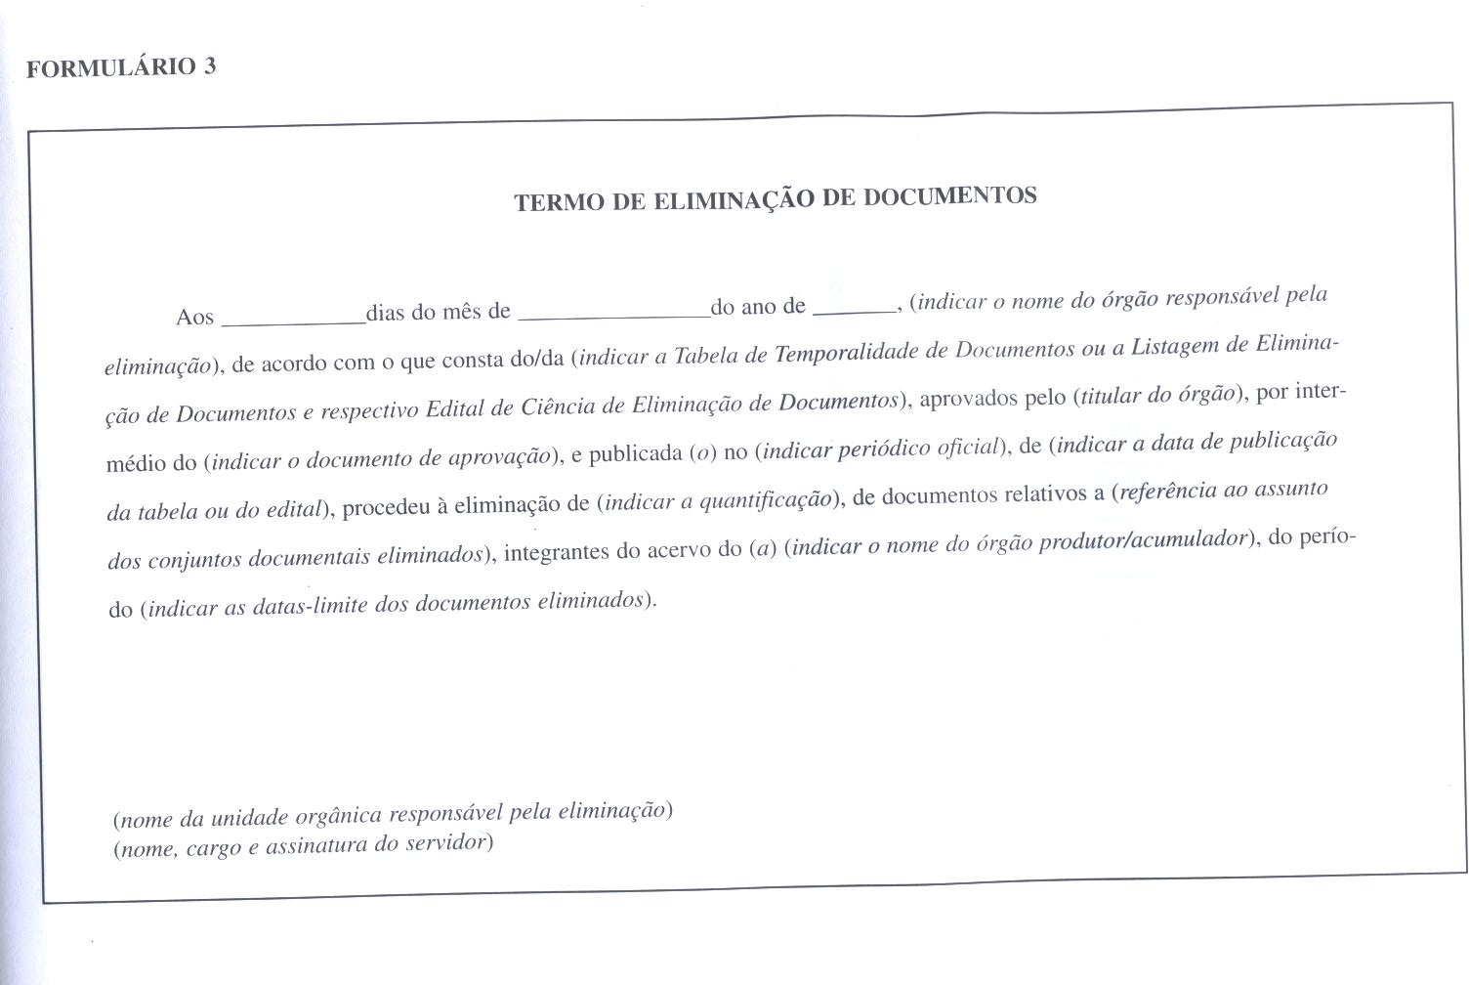
Termo de Eliminação

Slide 27
Eliminação de Documentos
De acordo com a legislação em vigor, nenhum documento público poderá ser eliminado se não tiver sido submetido à avaliação e se não constar da Tabela de Temporalidade do órgão, devidamente aprovada por autoridade competente e oficializada.
A eliminação depende de algum instrumento legal ou normativo que a autorize.

Slide 28
Eliminação de Documentos

Slide 29
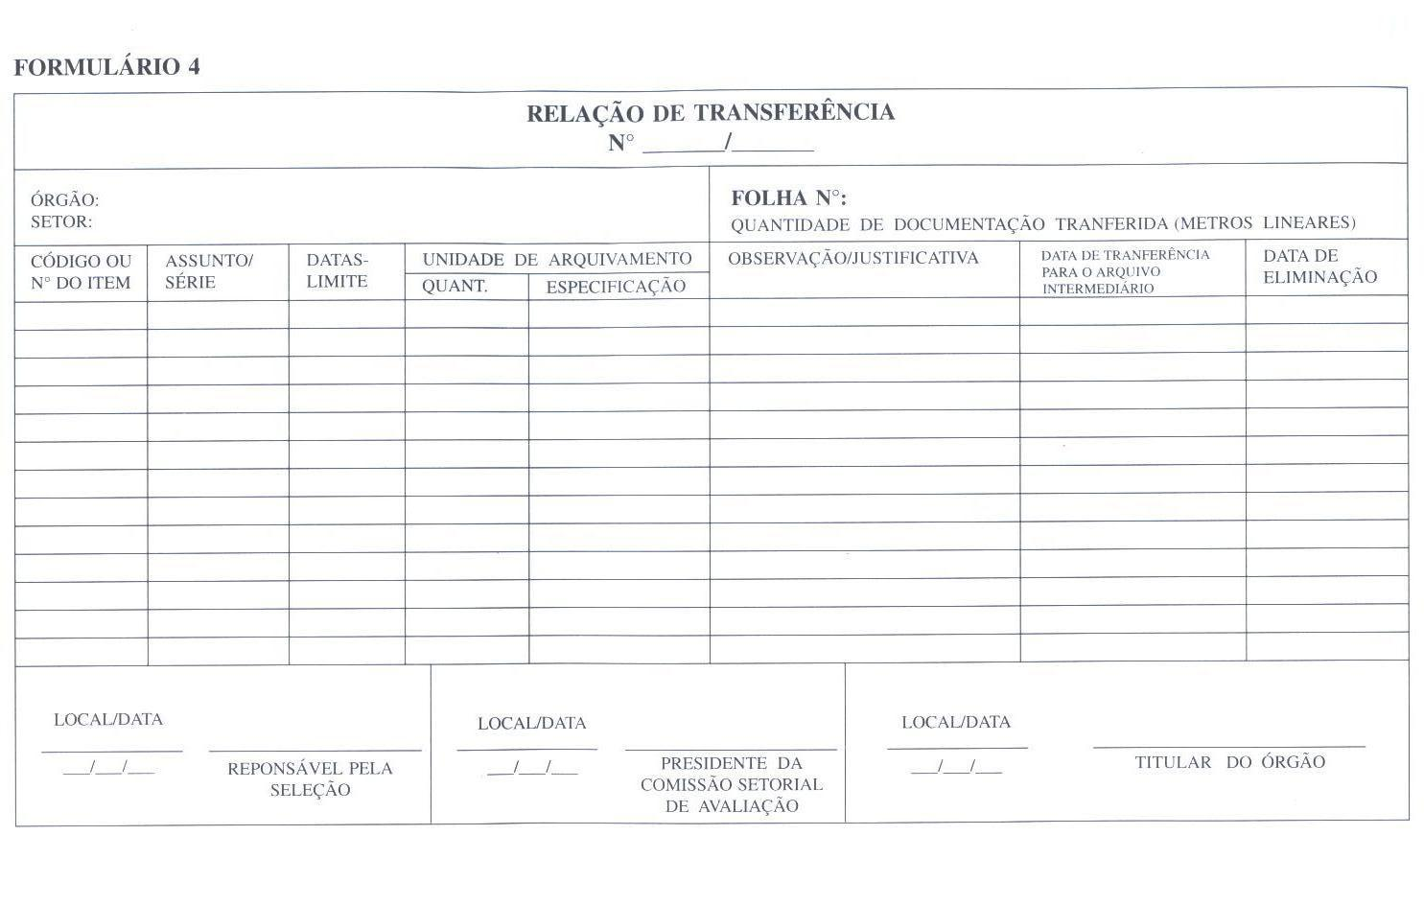
Relação de Transferência

Slide 30
Tabela de Temporalidade Documental (TTD)
Registro esquemático, representação gráfica do ciclo de vida da documentação da instituição.
Produto do processo da avaliação: determina o prazo de manutenção dos documentos no arquivo corrente, sua transferência ao arquivo intermediário, além dos critérios para microfilmagem / digitalização, eliminação ou recolhimento ao arquivo permanente.
Trata-se de um instrumento de gestão documental.

Slide 31
Tabela de Temporalidade Documental (TTD)
Fundamenta-se nas funções e atividades (processos de trabalho) desempenhadas pelo órgão produtor tomando-se como base o plano de classificação.
Disciplina a produção documental, determina os registros que podem ser eliminados e os que serão preservados devido ao seu valor como fonte para a história ou testemunho da instituição.

Slide 32
Etapas da Implantação da avaliação documental
Estudo da estrutura administrativa do órgão e análise das competências, funções e atividades de cada uma de suas unidades.
Levantamento da produção documental: entrevistas com funcionários, responsáveis e encarregados, até o nível de seção, para identificar as séries documentais geradas no exercício de suas competências e atividades.
Análise do fluxo documental: origem, pontos de tramitação e encerramento do trâmite.
Identificação dos valores dos documentos de acordo com sua idade: administrativo, legal, fiscal, técnico, histórico.
Definição dos prazos de guarda em cada local de arquivamento.

Slide 33
CADAs
As CADAs deverão ser compostas por profissionais com conhecimentos das funções, atividades e estrutura organizacional de seus respectivos órgãos, sendo recomendável que faça parte da comissão:
um técnico de nível superior da área específica de competência do órgão;
um assessor jurídico;
e um arquivista.
(BERNARDES, 1998)

Slide 36
À Comissão Central, compete:
Coordenar e orientar as atividades desenvolvidas pelas Comissões Setoriais de Avaliação, respeitada a legislação específica de cada órgão;
Avaliar, adequar e aprovar as propostas de Tabelas de Temporalidade elaboradas pelas Comissões Setoriais de Avaliação;
Orientar a execução das decisões registradas na Tabela (eliminação, transferência, recolhimento, reprodução);
Supervisionar as eliminações de documentos ou recolhimentos ao Arquivo Permanente, de acordo com o estabelecido nas Tabelas de Temporalidade;
Aprovar as amostragens;
Propor critérios de organização, racionalização e controle da gestão de documentos e arquivos.

Slide 37
Às Comissões Setoriais, compete:
Promover o levantamento e a identificação das séries documentais produzidas, recebidas ou acumuladas por seu respectivo órgão;
Elaborar a proposta de Tabela de Temporalidade, encaminhando-a, acompanhada das necessárias justificativas, para a apreciação e aprovação da CCAD;
Solicitar a colaboração de auxiliares temporários para o desenvolvimento dos trabalhos, em razão de sua especificidade ou volume.
Acompanhar os trabalhos de organização, racionalização e controle de arquivos e documentos de seu órgão, visando o estabelecimento de rotinas de eliminação ou envio para guarda permanente;
Propor as modificações cabíveis para a Tabela de Temporalidade, atualizando a sempre que necessário;
Elaborar a relação dos documentos a serem eliminados ou remetidos para guarda permanente;
Coordenar o trabalho de seleção e preparação material dos conjuntos documentais a serem eliminados, deixando-os disponíveis para eventuais verificações;
Presenciar a eliminação dos documentos, lavrando a respectiva ata.

Slide 38
Referências
ARQUIVO NACIONAL (Brasil). Dicionário Brasileiro de Terminologia Arquivística. Rio de Janeiro: Arquivo Nacional, 2005.
Bernardes, I. P. Como avaliar documentos de arquivo. São Paulo : Arquivo do Estado, 1998. 89 p. (Projeto Como Fazer)

